Slide 1


Region Emilia Romania
Historia i zabytki regionu

Slide 2
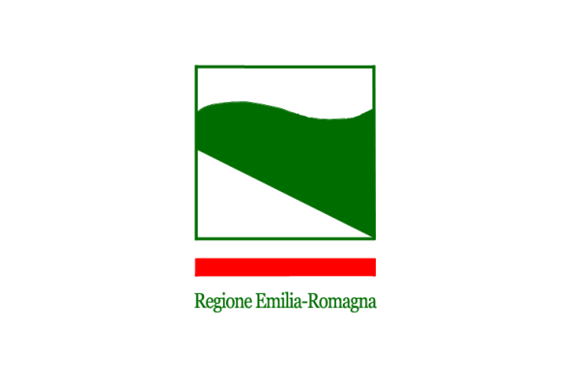
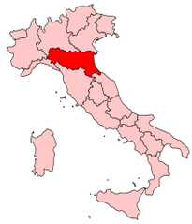

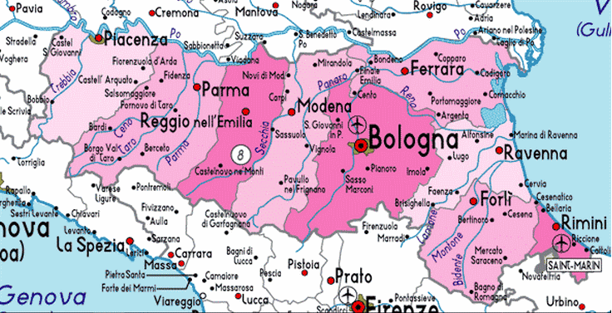
Emilia Romania to region w północno-wschodnich Włoszech. Stolicą regionu Emilia-Romania jest znana z naukowego wkładu w świat Bolonia. Graniczy z Lombardią, Wenecją Euganejską, Piemontem, Toskanią oraz Marche. Region położony jest nad Morzem Adriatyckim.
Herb
Położenie na mapie we Włoszech

Slide 3
Informacje ogólne
stolica: Bolonia (373 743 mieszkańców)
powierzchnia: 22 123 km²
liczba mieszkańców: 4,1 mln (2004)
gęstość zaludnienia: 181 os./km²
ważniejsze miasta: Ferrara, Cesena, Parma, Rawenna, Modena, Reggio nell'Emilia
prezydent: Stefano Bonaccini od 2014

Slide 4
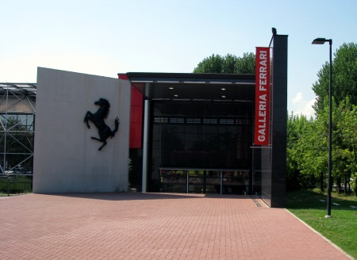
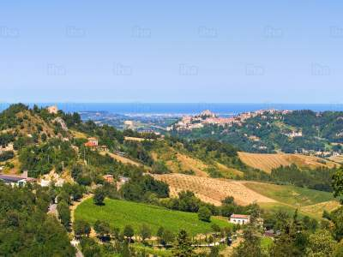
Jeżeli chodzi o geografię, połowa terytorium regionu to równiny, które wchodzą w skład największej równiny półwyspu, Nizinę Padańską. Na terenie Emilii Romanii znajdują się dwa główne łańcuchy Apeninów. Najwyższym szczytem jest Cimone. Wybrzeże regionu jest jednym z najczęściej odwiedzanych miejsc przez Włochów i obcokrajowców.
Jeżeli chodzi o gospodarkę, najważniejszymi sektorami są agrokultura, przemysł oraz turystyka. Dużą rolę odgrywa tutaj przemysł samochodowy w Maranello, blisko Modeny, gdzie znajduje się fabryka i muzeum Ferrari.
Budynek la Galleria Ferrari w Maranello

Slide 5
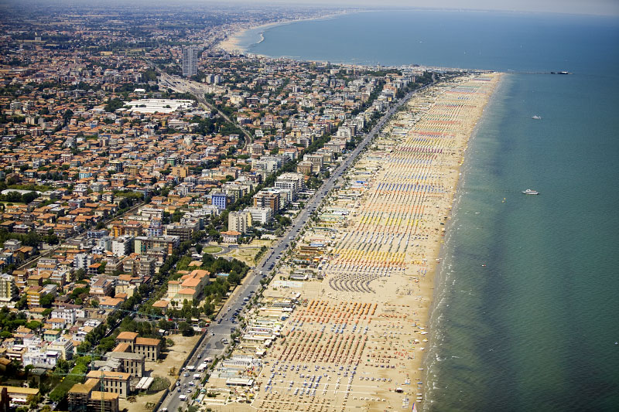
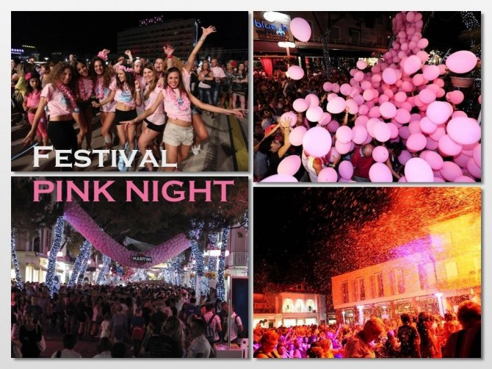
Wybrzeże Emilii Romanii jest natomiast stolicą letniej turystyki. Tutejsze miasta oferują turystą piękne plaże, hotele, restauracje oraz dyskoteki. W regionie rozwinęła się również turystyka skupiona na zwiedzaniu zabytków, między innymi w Bolonii, Ferrarze czy Modenie. Leży tutaj także słynna miejscowość Rimini, do której przyjeżdżają wczasowicze z całej Europy. Na Riwierze Rimini organizowana jest co roku Różowa Noc.
Plaża w Rimini
Różowa Noc

Slide 6
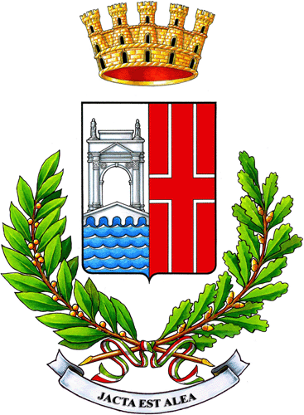
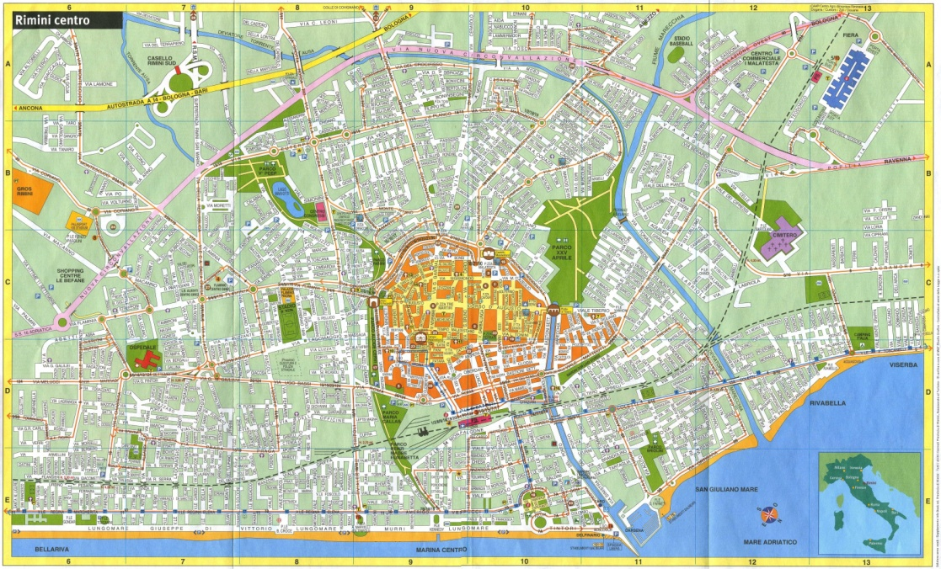
Rimini – miasto i gmina we Włoszech, w regionie Emilia-Romania, w prowincji Rimini, nad Morzem Adriatyckim. Jest to jedno z najpopularniejszych miast turystyczno-wypoczynkowych nad północnym Adriatykiem. Niedaleko od Rimini leży San Marino.
Rimini swoją potęgę turystyczną budowało w latach siedemdziesiątych XX w. To wtedy powstała największa część hoteli i apartamentowców, które dziś kilometrami ciągną się wzdłuż miejskich plaż. Część z powstałych wówczas obiektów dziś jest opuszczonych lub wymaga remontu. W ostatnich latach coraz bardziej powszechna jest opinia, że Rimini straciło na dawnym prestiżu. Wciąż jednak w czasie wakacji nadmorska część miasta tętni życiem. Są tu setki hoteli, restauracji i barów. Do Rimini przyjeżdżają turyści z całego świata. Niemal codziennie organizowane są imprezy. Niestety przeważająca część plaż to odcinki płatne. Darmowe są tylko dwa krótkie odcinki plaży w samym centrum.

Slide 7
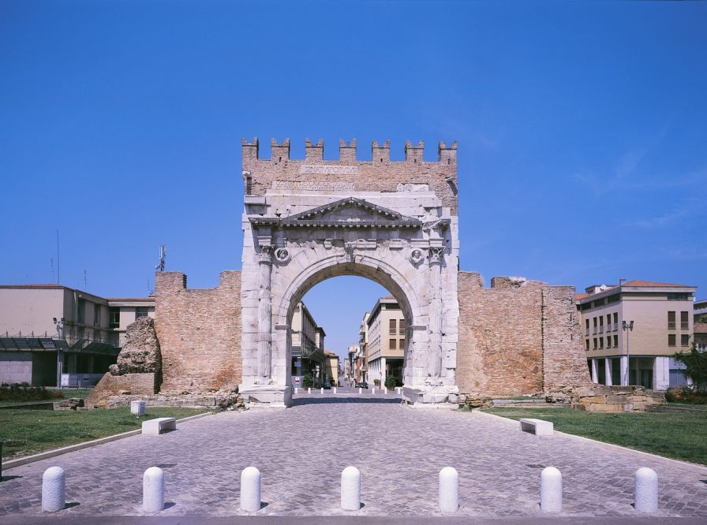
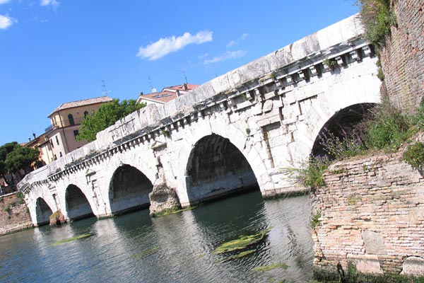
Zabytki w Rimini
Łuk Augusta (Arco d’Augusto)
Most Tyberiusza

Slide 8
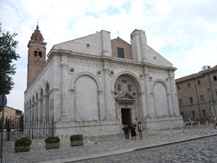
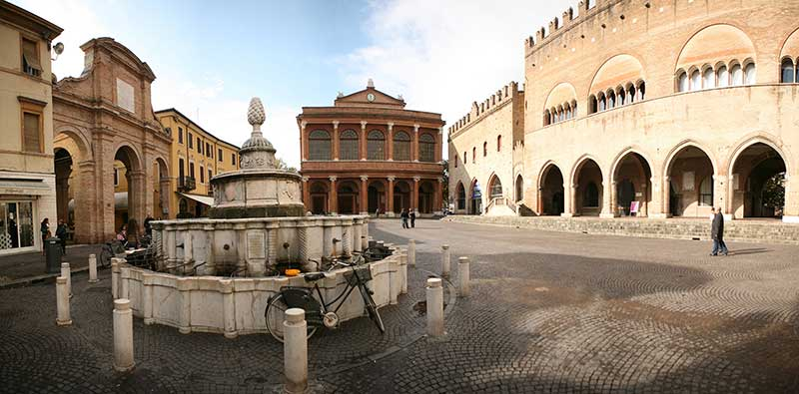
Katedra (Tempio Malatestiano)
Plac Trzech Męczenników (Piazza Tre Martiri)

Slide 9
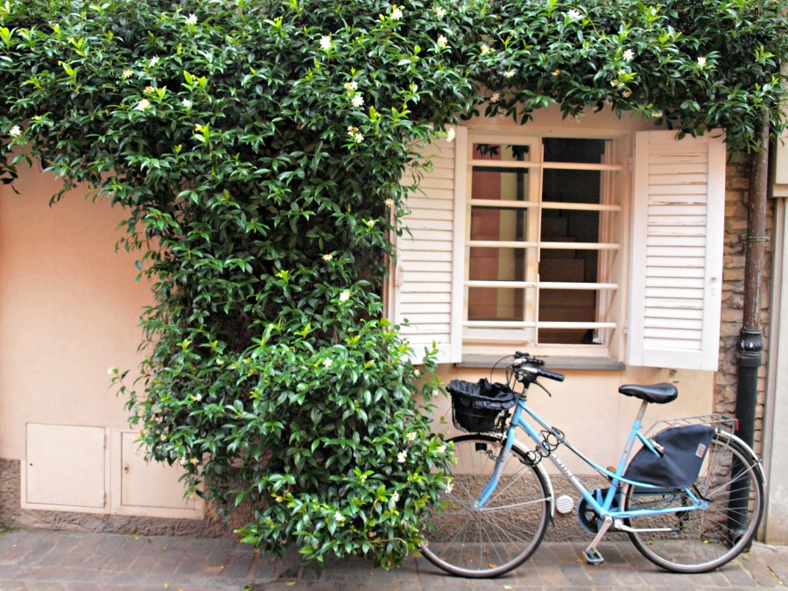
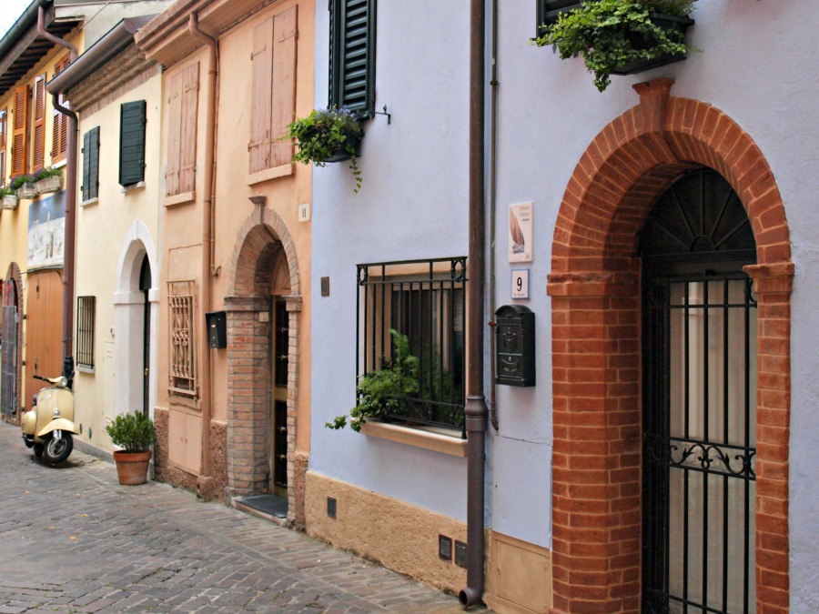
San Giuliano jest dzielnicą małomiasteczkową, o żywych kolorach, w której pełno kolorowych okiennic, kwiatów doniczkowych, opartych o ściany rowerów i małych, uroczych kawiarń.

Slide 10
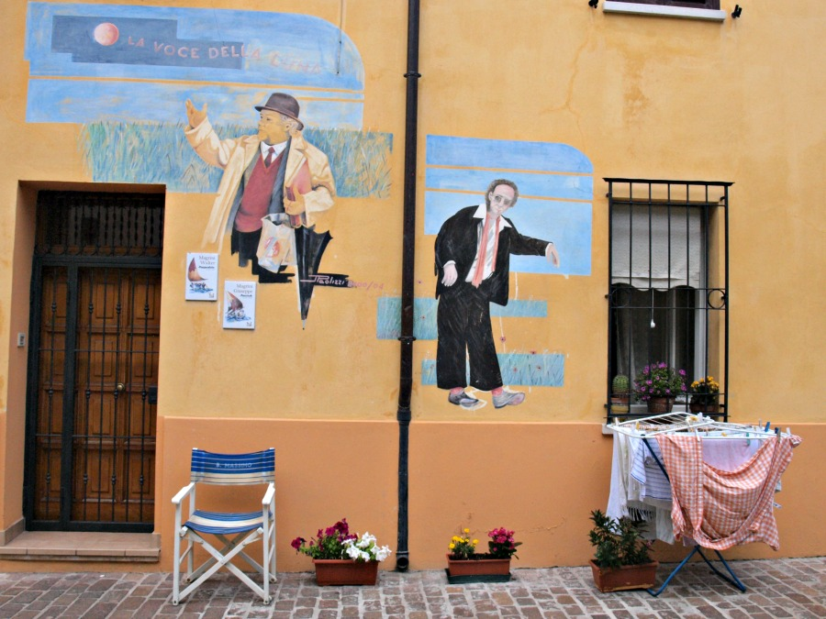
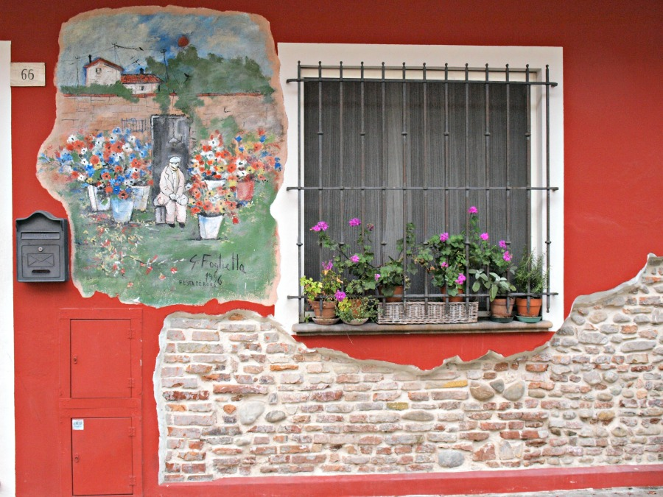
Uroku nadaje okolicy tutejszy street art w formie murali, z których spora część przedstawia właśnie sceny z filmów Felliniego. Nie tylko dlatego, że Fellini pochodził z Rimini – San Giuliano było jego ulubioną dzielnicą w mieście i tutaj spędzał całe dnie na włóczeniu się i rozmyślaniu.

Slide 11
